Slide 1
Тренды в рукоделии 2021-2022
Выполнила Бетанова З. В.
Т/О «УМЕЛЫЕ РУЧКИ»
с. Чикола 2023

Slide 2
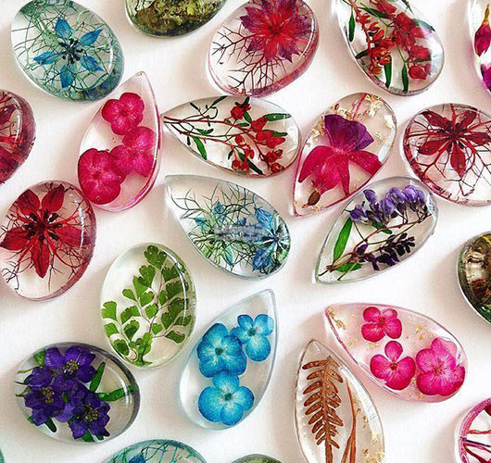
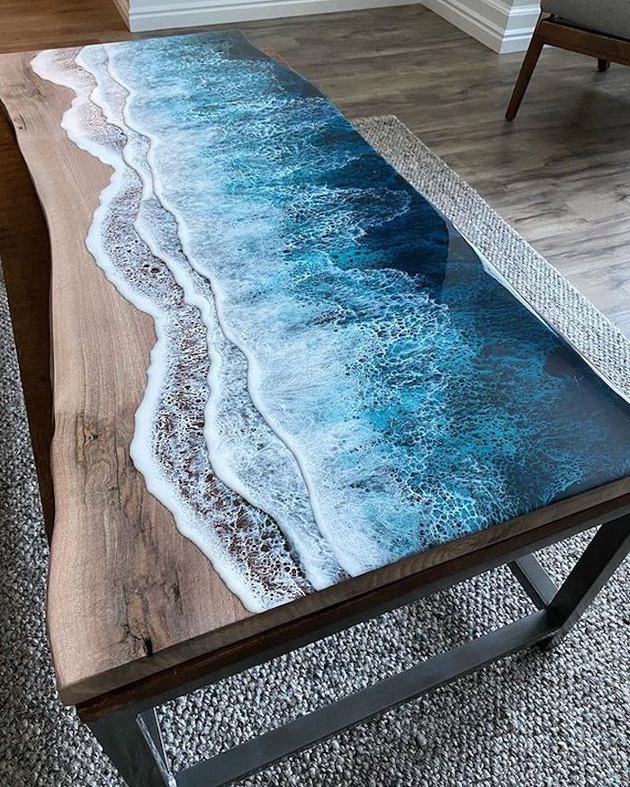
1. Эпоксидная смола

Slide 3
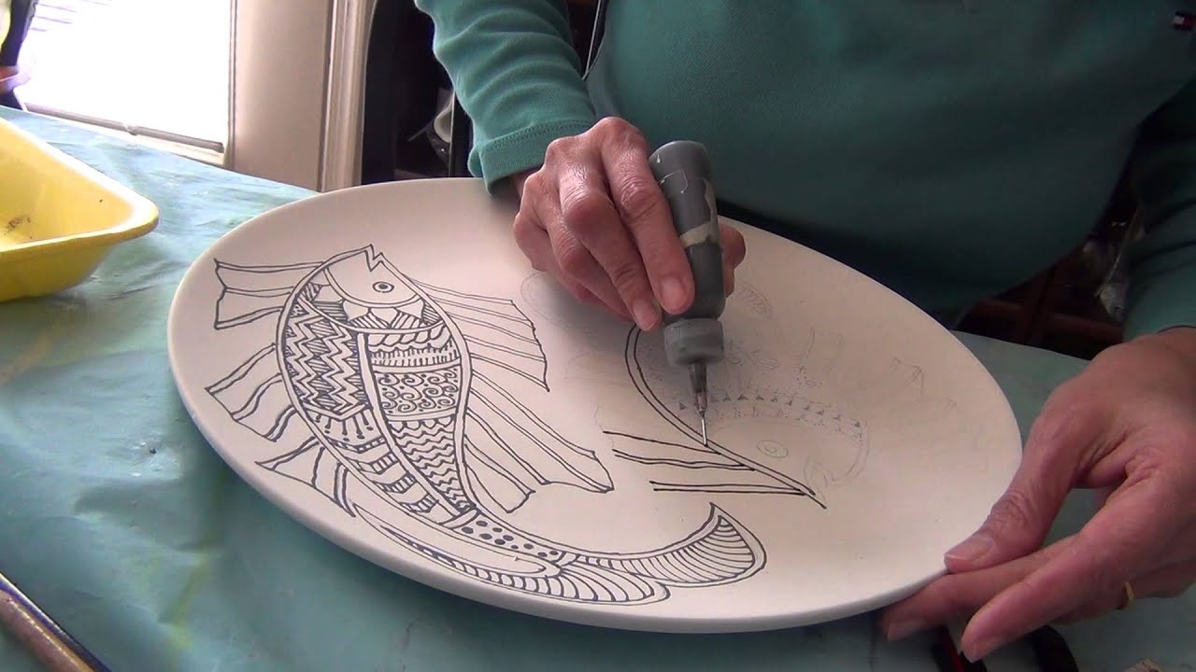
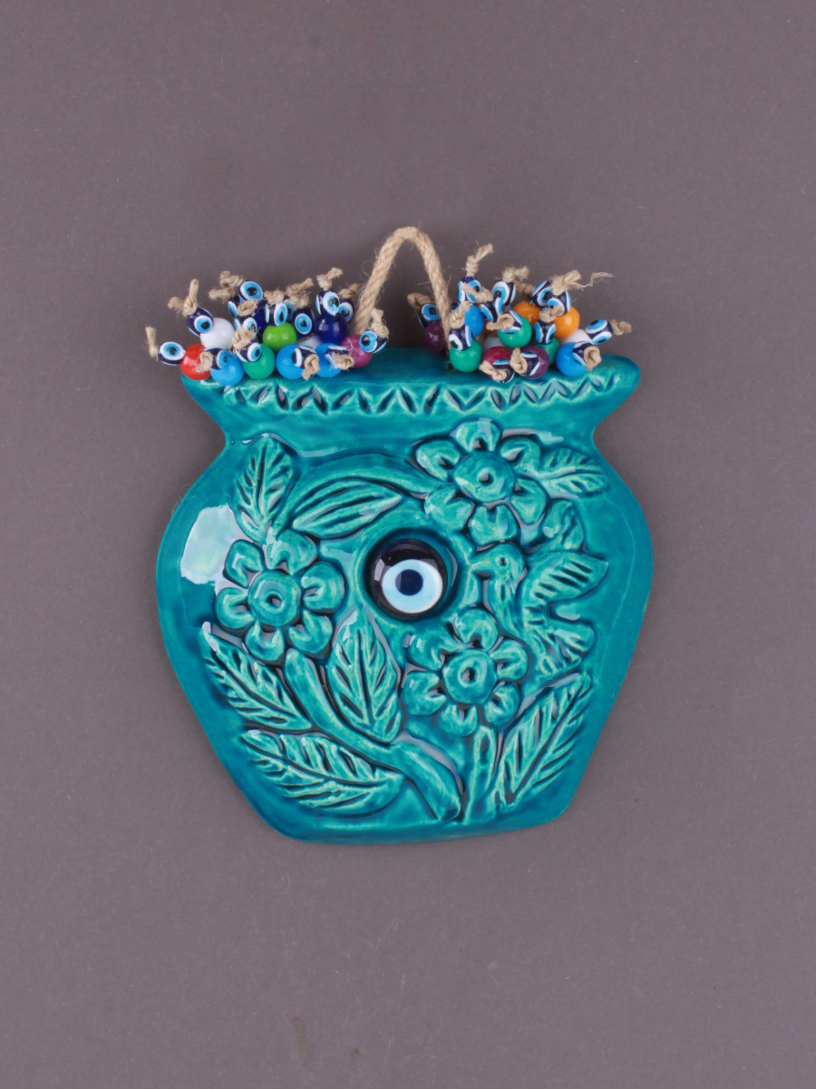
2. Керамика.

Slide 4
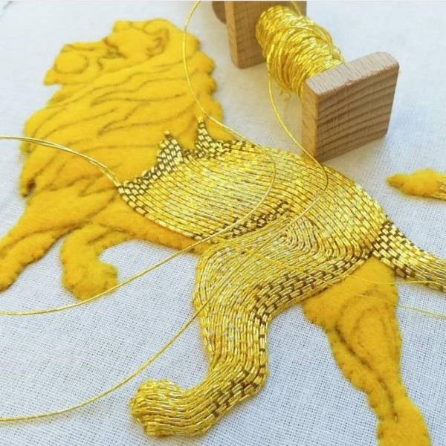
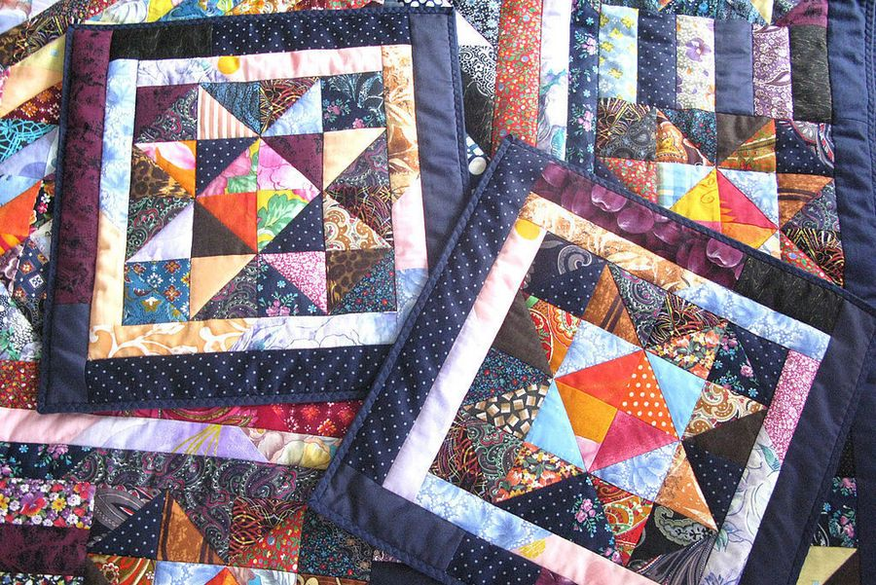
3. Объемное шитьё.

Slide 5
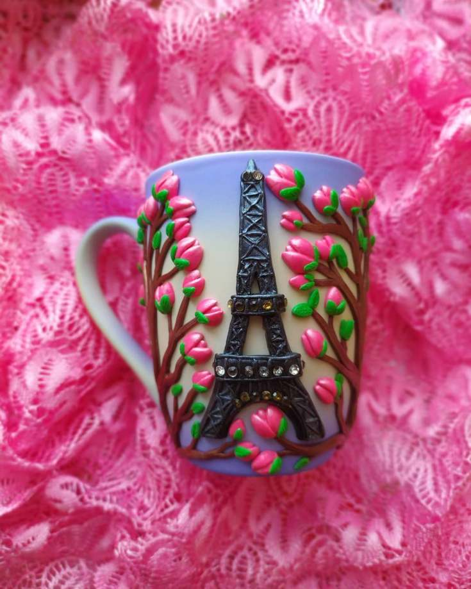
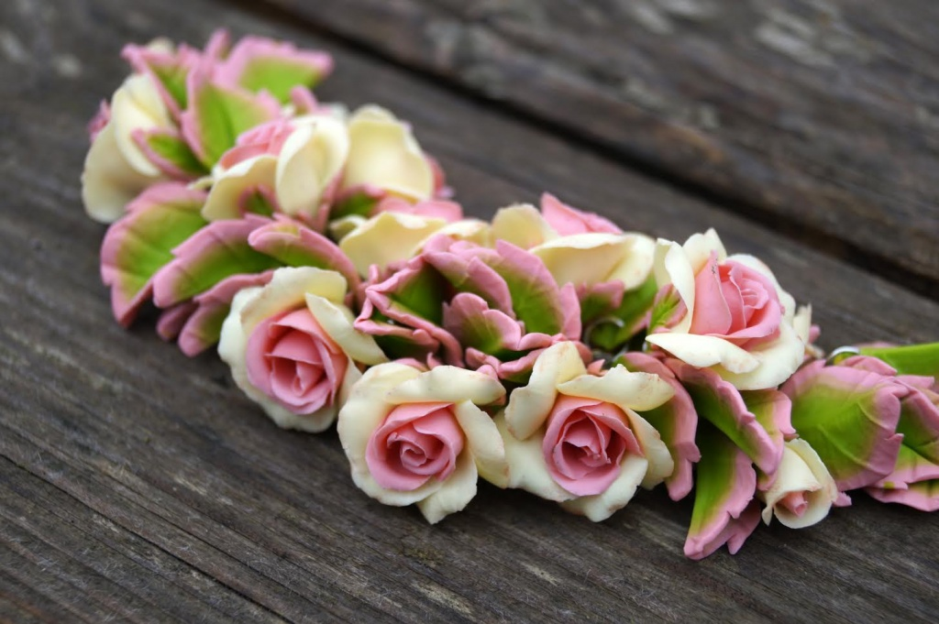
4. Полимерная глина

Slide 6
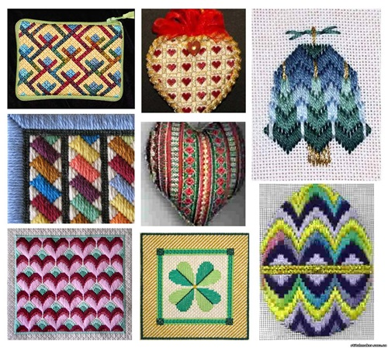
5. Барджелло

Slide 7
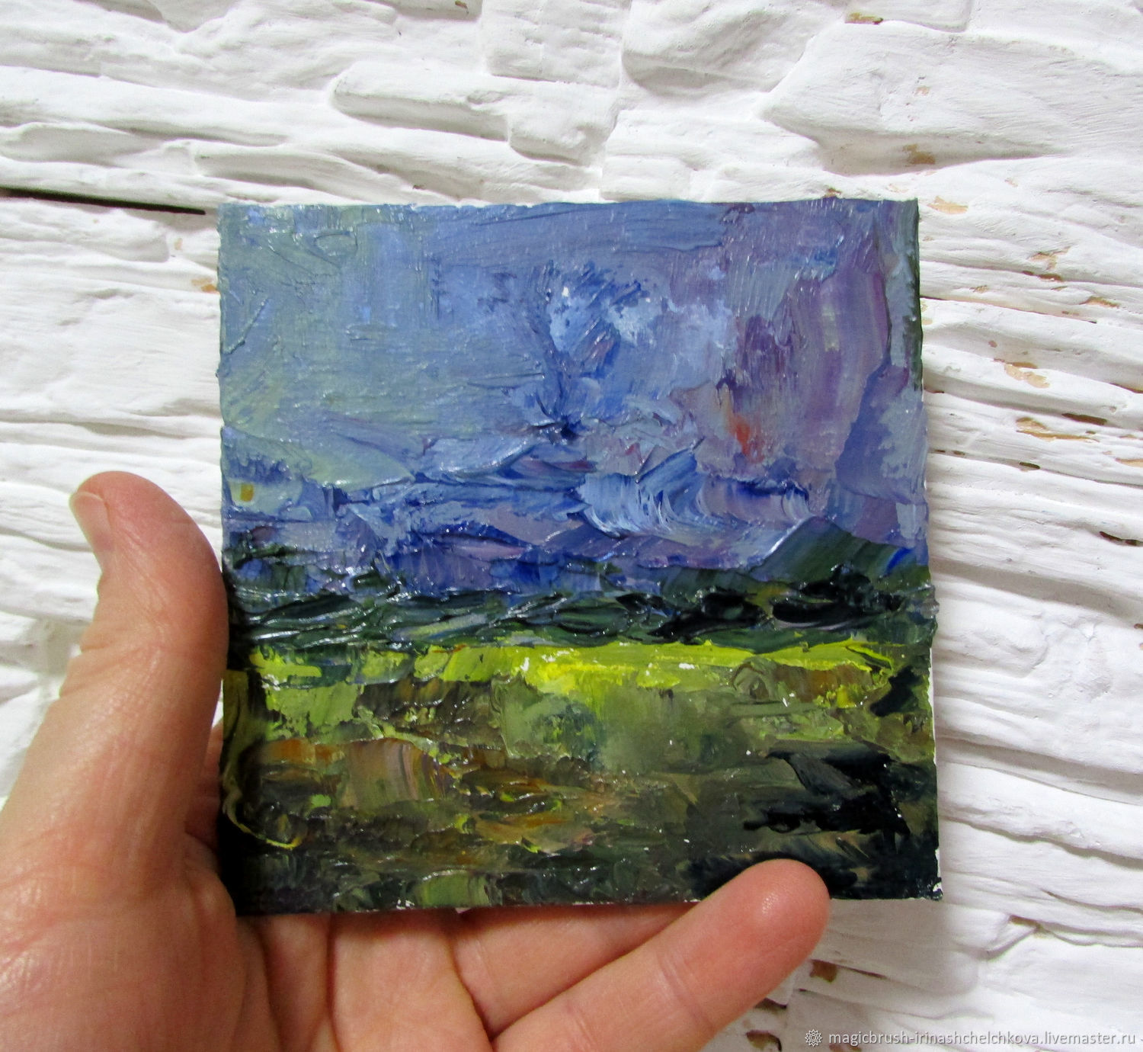
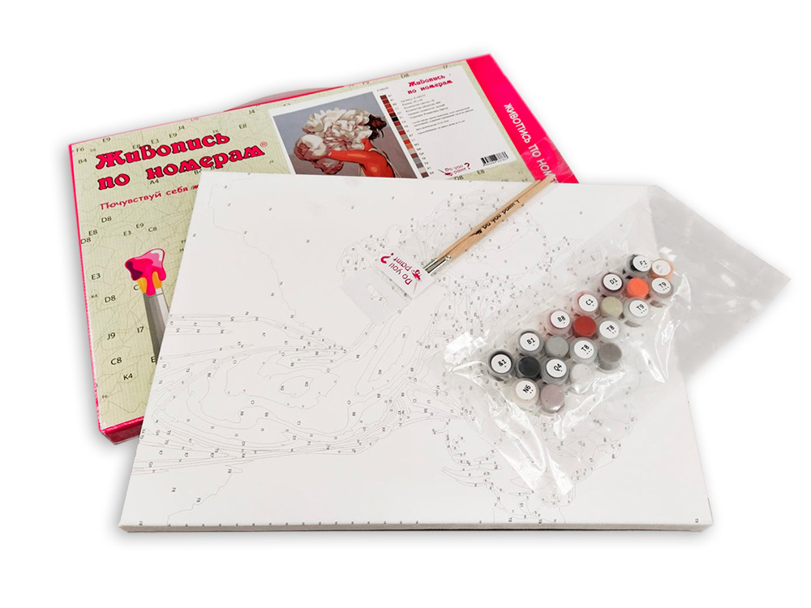
6. Живопись.

Slide 8
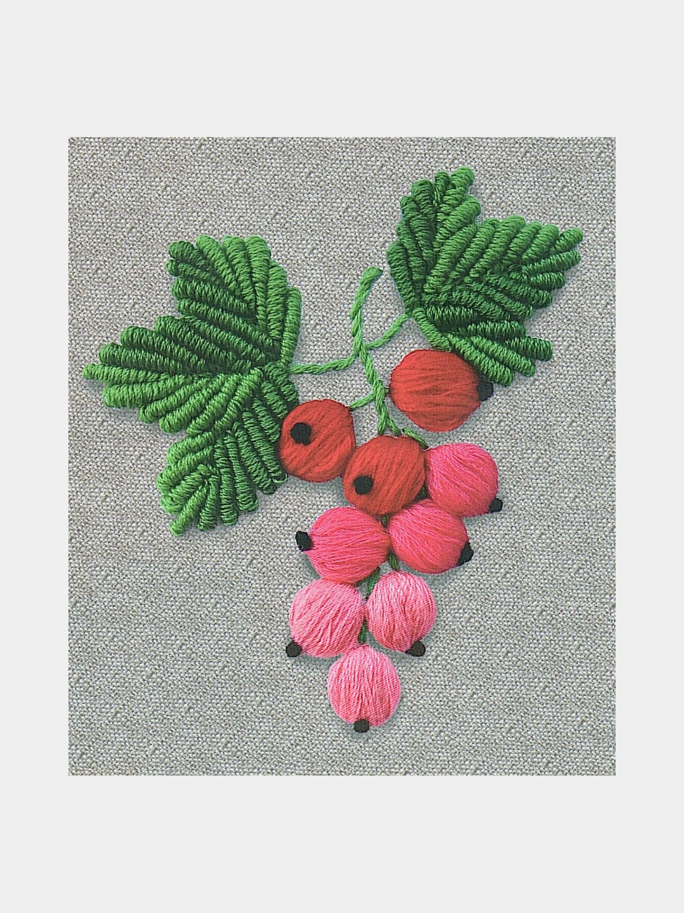
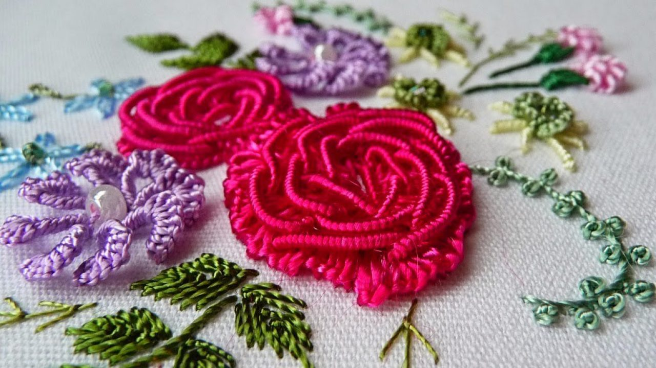
7. Рельефная вышивка

Slide 9
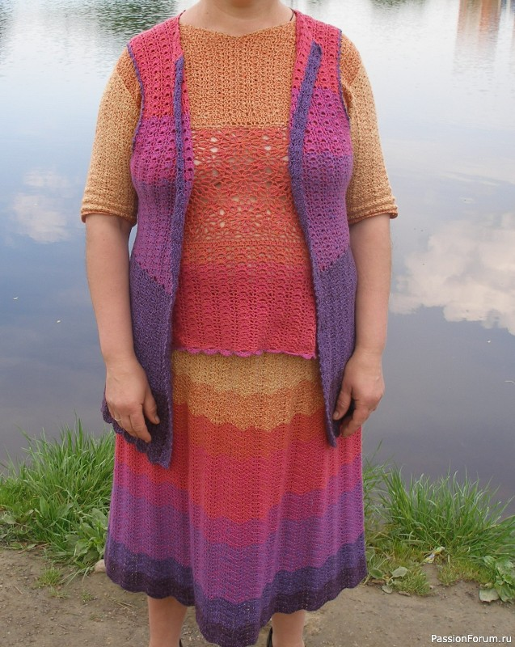
8. Вязание крючком в стиле 90-х годов.

Slide 10
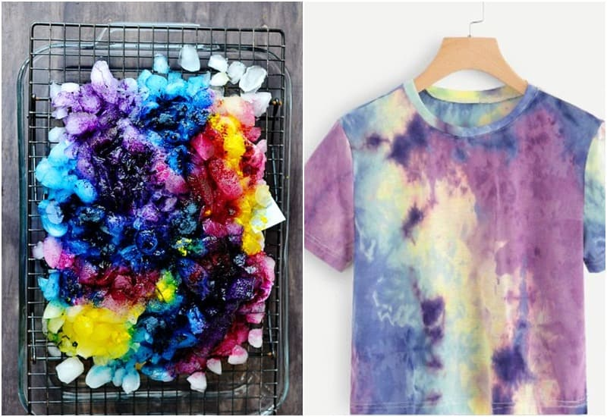
9. Окрашивание тай-дай и айс-дай

Slide 11
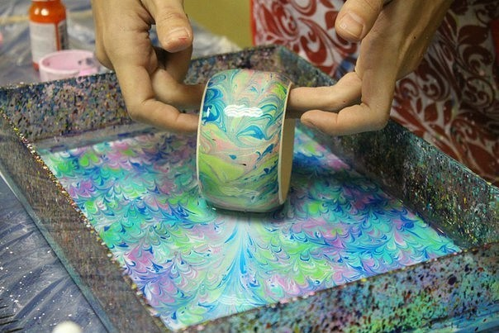
10. Мраморирование

Slide 12
11. Изготовление свечей

Slide 13
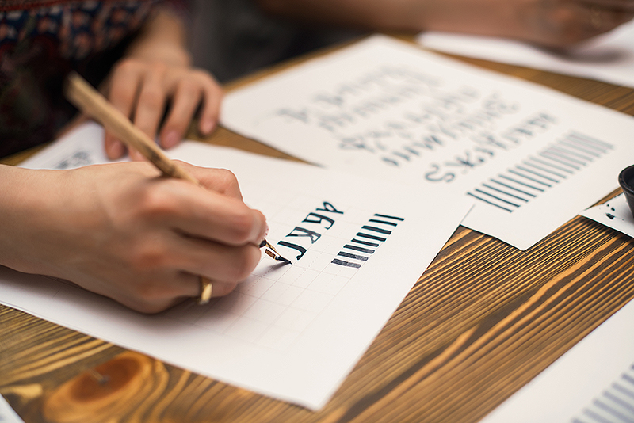
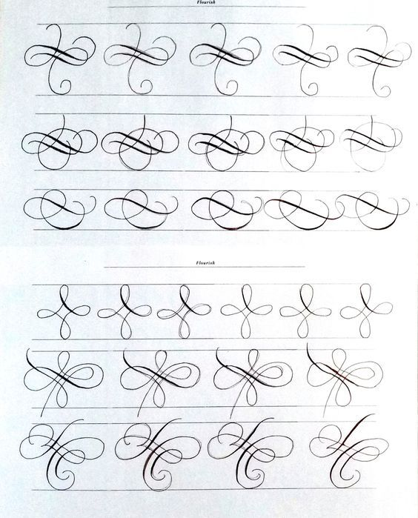
12. Каллиграфия

Slide 14
Благодарю за внимание

